Slide 1
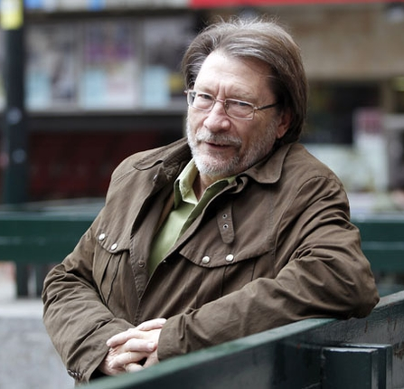
Fortaleza y Alegría
10 virtudes para vivir con humanidad

Slide 2
Fortaleza
“Sin la sabiduría el esfuerzo es ciego, pero sin el esfuerzo la sabiduría es impotente.”
“Si solos no podemos, pidamos ayuda, quien nos quiera nos ayudará.”
“Quien domina a otros es fuerte, pero quien se domina asi mismo es poderoso.”
(Mente y Cuerpo)
El poder del querer

Slide 3
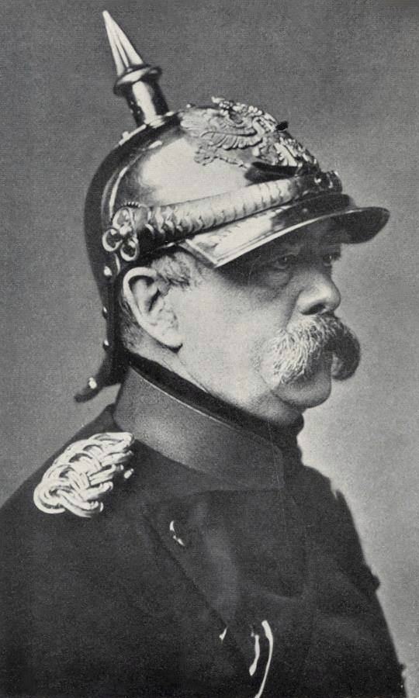
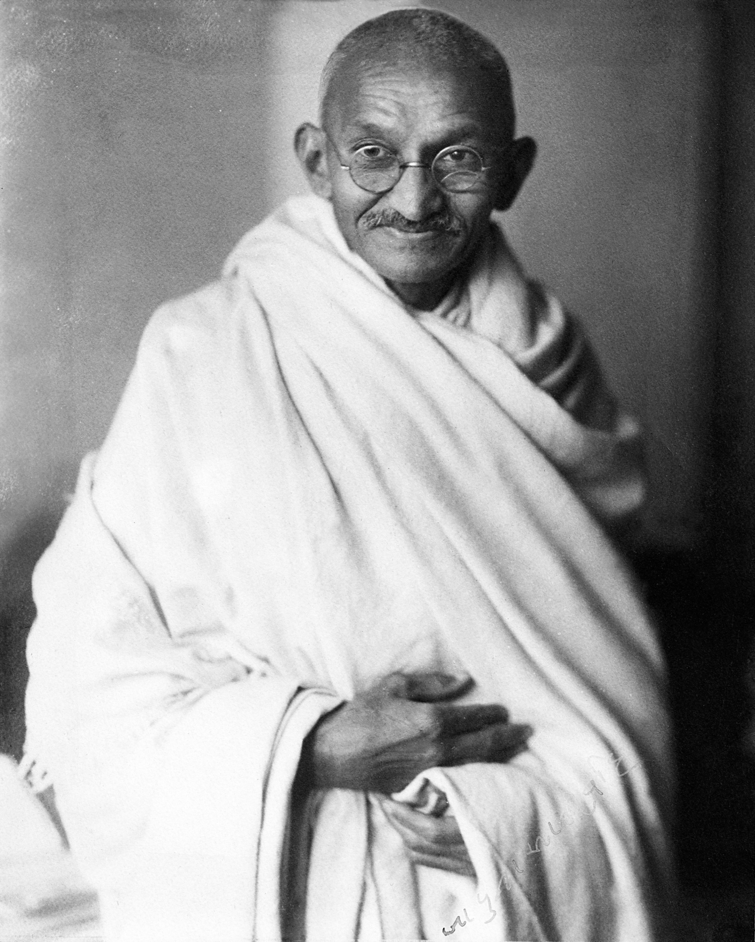
Definiciones
“El hombre que nada teme es tan fuerte como el que es temido por todo el mundo.”
Otto von Bismarck (1815-1898)
- En la RAE: Fuerza y vigor.
- En el cristianismo: Consiste en vencer el temor y huir de la temeridad.
- En la biblia: Sinónimo de Confianza.
- Como valor: Es una fuerza física y moral que permite al individuo ser fuerte y perseverante.
- Mi definición: Carácter forjado, que contempla al cuerpo fuerte y a la mente fuerte, de manera equilibrada.
¿Quién representa mejor la idea de fortaleza, aquel que es capaz de hacer daño, en el sentido de fuerza física, o aquel a quien nadie puede dañar?
Paradoja de la fuerza irresistible
“La fuerza no viene de la capacidad física, sino que viene de una voluntad indomable”
Mahatma Gandhi (1870-1948)
Notes:
Cuatro virtudes cardinales
Temeroso
Objeto inamovible vs Fuerza imparable
Lanza y escudo

Slide 4
Sólo si quiero hacer algo de lo que puedo, podré lograr algo
“Aprende a poder, hasta donde puedas, pues a lo imposible nadie está obligado. Alguien que cree que puede se hace inabatible, porque la fuerza viene de la convicción.”
“Es al buscar lo imposible cuando se realiza lo posible, y quienes se limitan a lo posible jamás avanzan un paso.”
¿De qué o quién depende lo que logremos?

Slide 5
Carácter, el querer del poder
“En el deseo se expresa la impotencia, y en el querer la fuerza. Quien tiene la voluntad tiene la fuerza.”
“Si poder no siempre resulta posible, querer sí, pues todos pueden querer: para poder querer basta con quererlo, basta con querer querer. Quien no quiere querer no puede poder.”
¿Por qué es tan fácil desear y tan difícil querer?

Slide 6
¡Puedo!
- El poder nace de nuestra necesidad de ser, nos empuja a hacer cosas y eso es poder. El amor también es poder que le entregamos a otros hacia nosotros
- El poder se ejerce que se ejerce debe compartirse, no aplastar con el. Es limitado el poder
- tu voluntad quiere y puede; quiere y no puede; no quiere aunque pudiera; ni quiere ni puede. Entre estas condiciones se mueve el deber
-Se genera disciplina para lograr los pequeños “deberes” que son lo que despues nos ayuda con los grandes desafíos
La dinámica del poder
El poder: ¿de donde nace? ¿y el amor?
El poder y su dinámica
¿Querer? ¿Poder? ¿Deber?
El poder se entrena en las pequeñas cosas

Slide 7
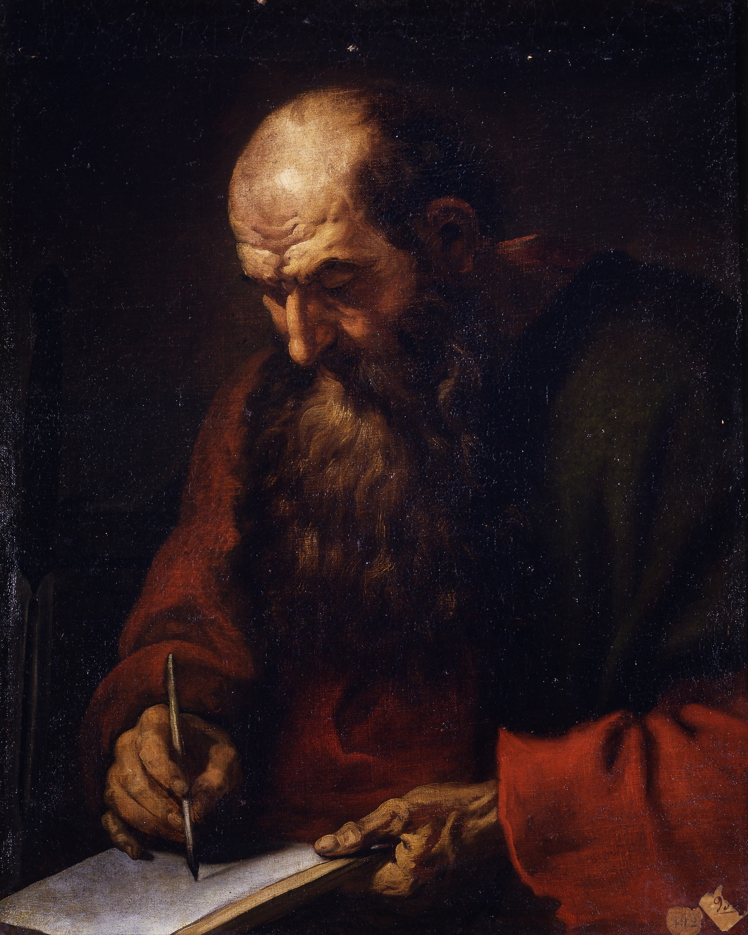
¡Soy libre, actúo!
“Realmente no me entiendo a mí mismo, porque quiero hacer lo que es correcto pero no lo hago. En cambio, hago lo que odio.”
Apóstol Pablo.
¿Qué es la libertad?
libremente, elegir que se quiere
no logro lo que quiero ¿porque?
la libertad son hábitos adquiridos

Slide 8
Para llegar muy lejos, comenzar por ir muy cerca
El destino está en tus manos; no dejes que el destino te destine.
hay que hacer las pequeñas cosas que dirigen hacia el destino deseado (un lejos son muchos cercas)

Slide 9
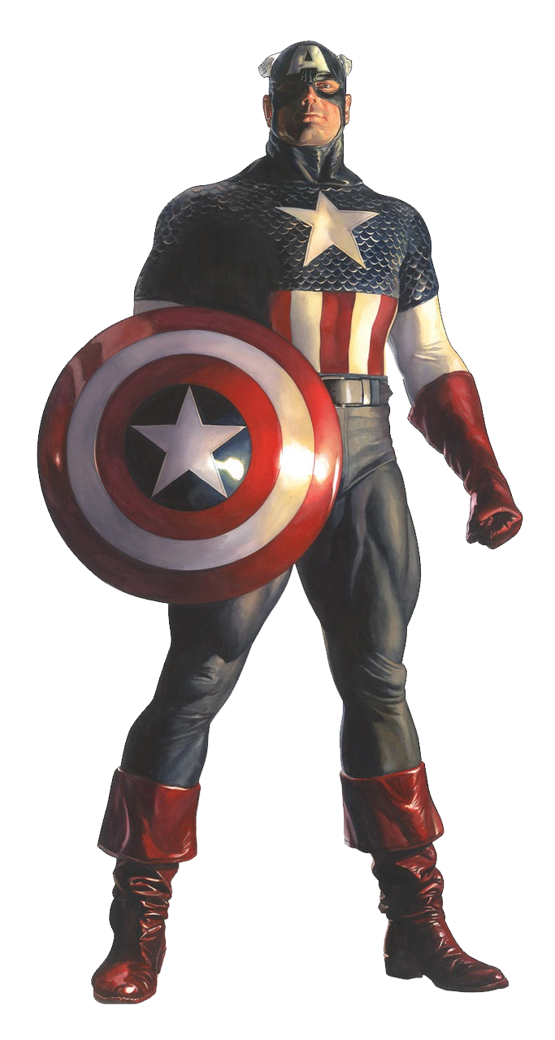
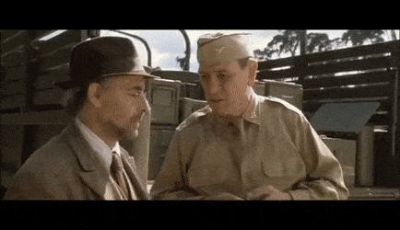
“Se requieren agallas…”

Slide 10
Alegría
Definiciones
Según la RAE: Sentimiento grato y vivo que suele manifestarse con signos exteriores.
Según Oxford: Sentimiento de placer producido normalmente por un suceso favorable que suele manifestarse con un buen estado de ánimo, la satisfacción y la tendencia a la risa o la sonrisa.
Según la biblia: Gozo, satisfacción
Alegres y Felices

Slide 11
“Las personas creen que la felicidad está en el placer, cuando el placer puede venir con dolor y no todo placer da felicidad.”
“¿Existe un miedo a la alegría?”
“En las épocas de tinieblas, como en ciertos momentos de la vida de cada uno, la peor tentación es la de renunciar a la alegría profunda. ”
“La felicidad consiste en la elección correcta del placer y del dolor.”

Slide 12
“La felicidad es la meta, pero a veces el sufrimiento puede ser el camino.”
“El placer no es la medida de la felicidad, sino su consecuencia.”
“La felicidad no es sólo un lugar a donde vamos, sino también el modo de ir; el camino, el caminante y la meta están vinculados.”

Slide 13
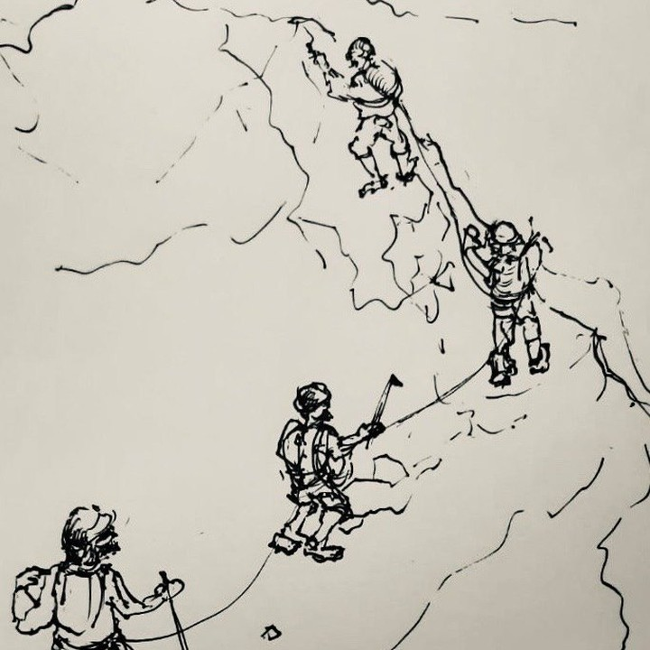
Parábola de los viajeros
“Lo que nos da la felicidad es el esfuerzo”

Slide 14
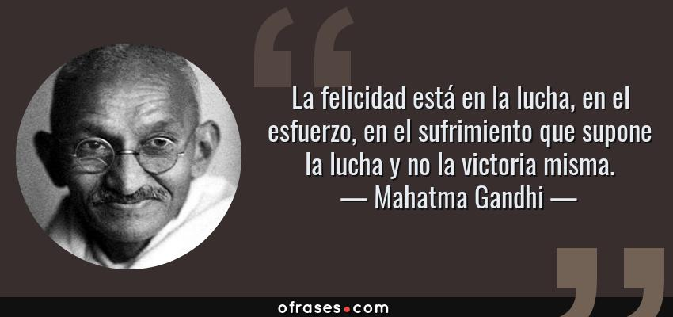
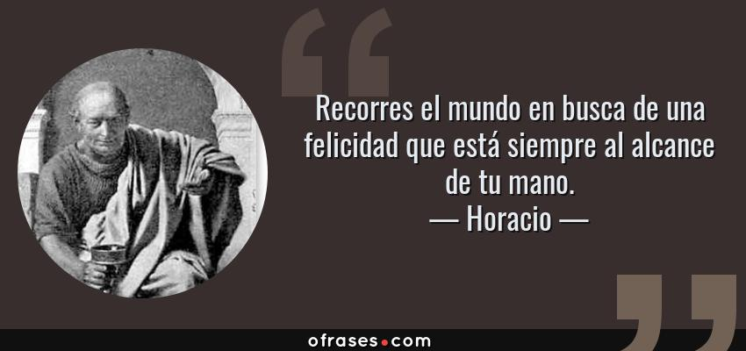
Parábola de los viajeros
“Lo que nos da la felicidad es el esfuerzo”

Slide 15
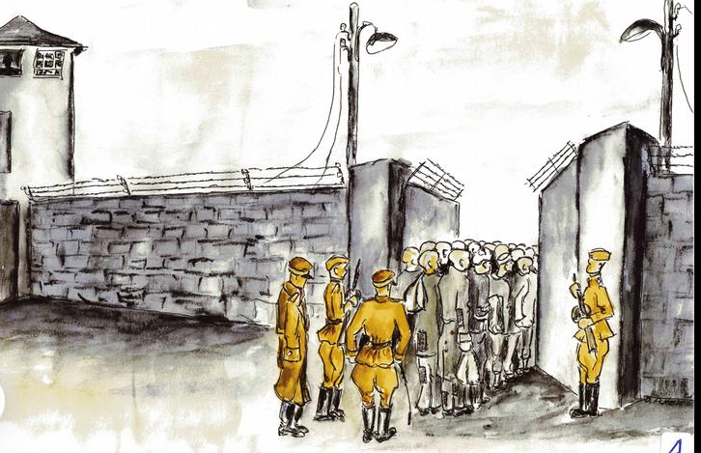
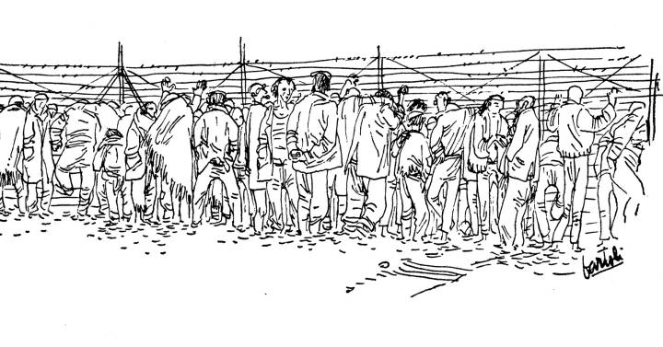
Parábola del prisionero del campo de concentración
“La alegría se comparte”
“La alegría nos libera del dolor”

Slide 16
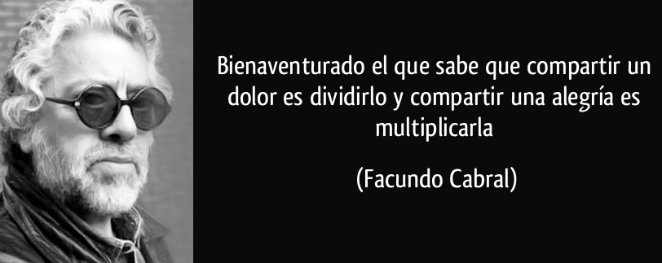
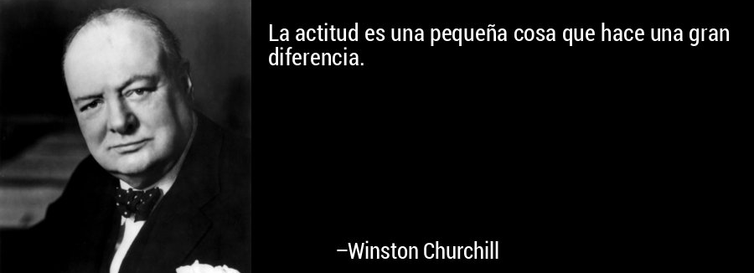
Parábola del prisionero del campo de concentración
“La alegría se comparte”
“La alegría nos libera del dolor”
Notes:
“La alegria se comparte” “La alegria nos libera del dolor”

Slide 17
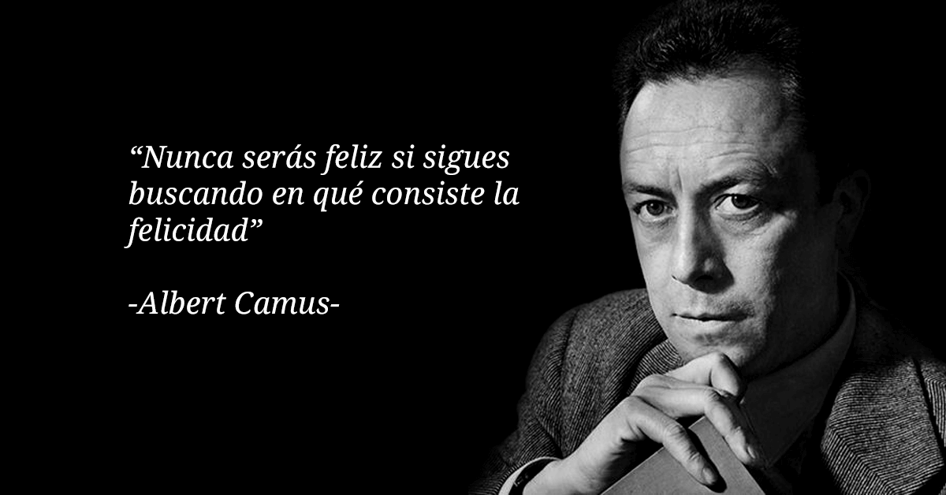
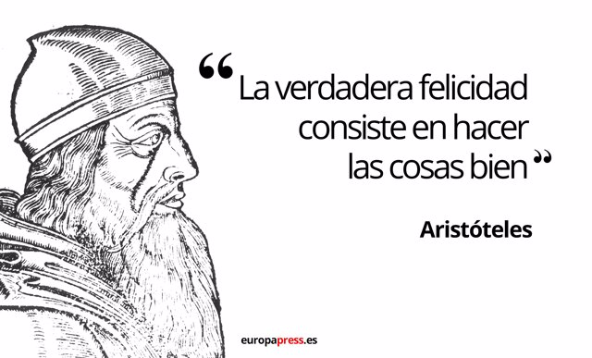
¿Es lo mismo la felicidad que la alegría?
De acuerdo con la psicóloga Ester Mezcua, la felicidad es un estado en el que la persona ve con serenidad las cosas que están ocurriendo, sabiendo que todo es pasajero y que a las adversidades las afrontamos con tranquilidad. En cambio, la alegría es una emoción pasajera, que se produce en un momento determinado porque vemos algo o sentimos algo.

Slide 18
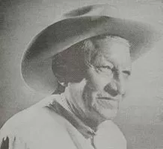
Parábola del maestro Figueredo
“Me robaron las mulas”
“Me robaron el arpa”
“¡Pero no me robaron la música!”
-Eduardo Galeano-
Ignacio “Indio” Figueredo fue un cantautor del género folclórico de música llanera. Su instrumento fue el arpa llanera

Slide 19
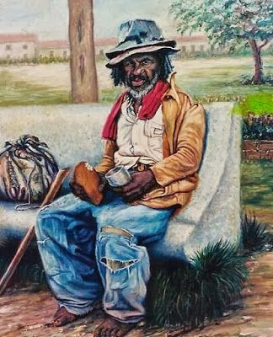
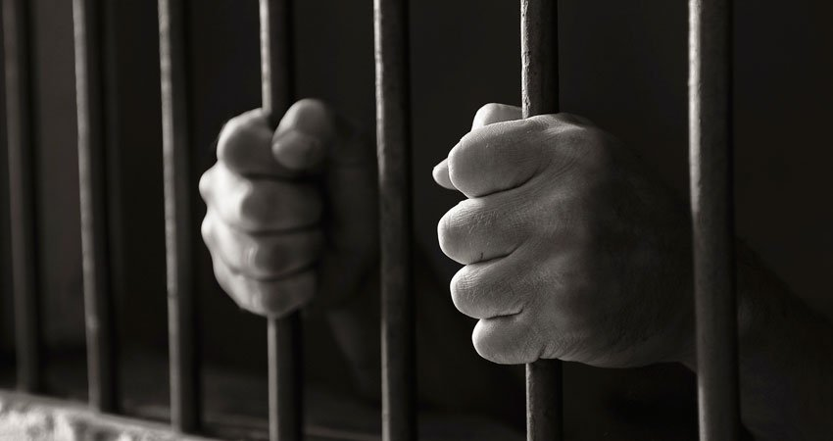
Parábola del pordiosero soñador
“Su felicidad es real, porque el sueño es una de las dimensiones de la vida”

Slide 20
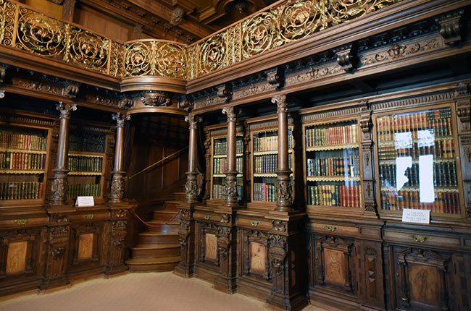
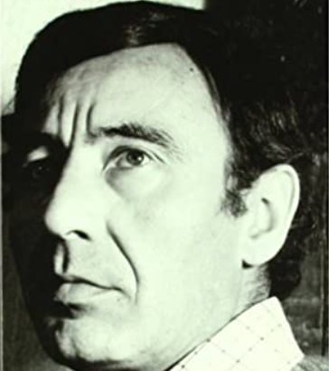
Parábola de la biblioteca del castillo
La felicidad consiste en la búsqueda y hallazgo de la verdad
(Jose Maria Cabodevilla)

Slide 21
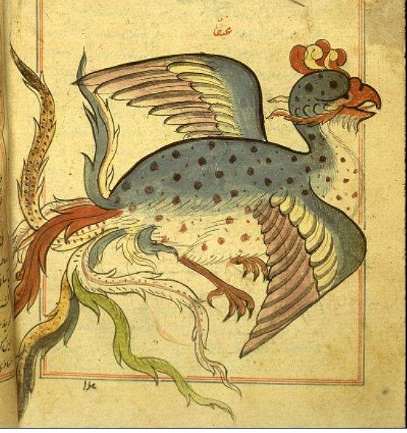
Parábola de Simorgh
La felicidad se encuentra una vez se cumple una meta, sin importar que tan dificil sea el recorrido

